Slide 1
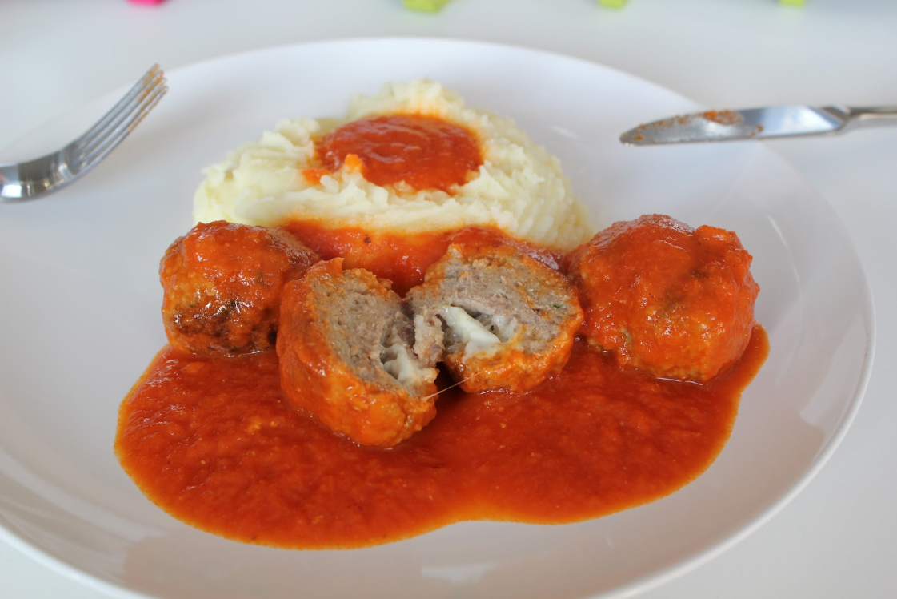
Balletjes in tomatensaus met puree

Slide 2
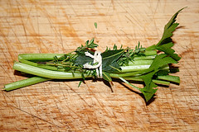
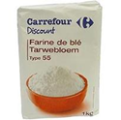
Wat hebben we nodig?
VOOR DE SAUS
4 uien
3 teentjes look
2 dikke wortels
3 blikken gepelde tomaten
2 brikken tomatenpulp
1 blikje tomatenpuree
1 kruidentuiltje met verse tijm, laurier, salie, rozemarijn
Wat bloem
1 suiker

Slide 3
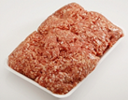
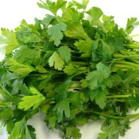
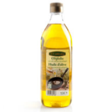
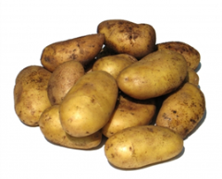
VOOR DE BALLETJES EN DE PUREE
1 kg gemengd gehakt
3 eieren
6 paneermeel
peterselie
Olijfolie
2,5 kg aardappelen
melk

Slide 4
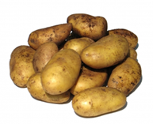
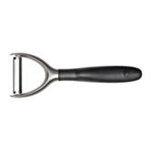
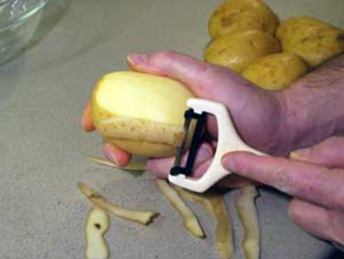
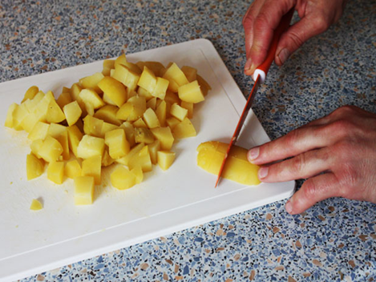
Schil de aardappelen en snijd ze in stukjes

Slide 5
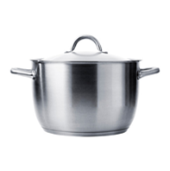
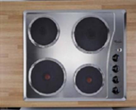
Doe de aardappelen in de kookpot, doe er water en zout bij en zet op het fornuis

Slide 6
Schil de uien en de look en snijd ze in stukjes

Slide 7
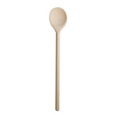
Stoof de uien 10 minuten op een zacht vuurtje
10’

Slide 8
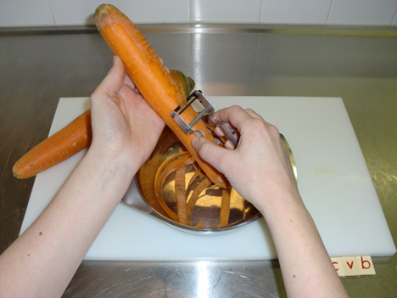
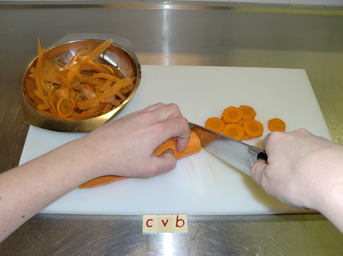
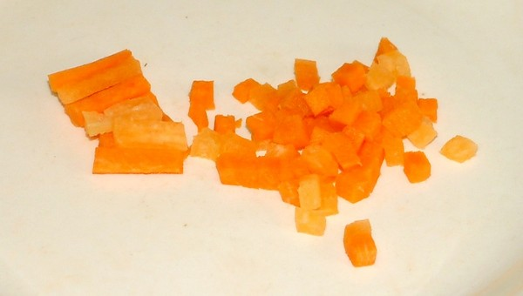
Schil de wortelen met de dunschiller en snijd ze in kleine stukjes
Doe de wortelen bij de uien en de look in de kookpot

Slide 9
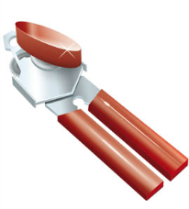
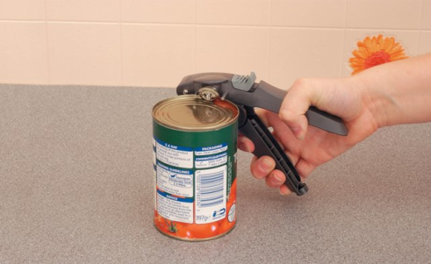
Open alle blikken gepelde tomaten en tomatenpuree met de blikopener
Lepel de tomatenpuree over de groenten en doe er 1 lepel suiker en daarna 1 lepel bloem over. Roer goed!

Slide 10
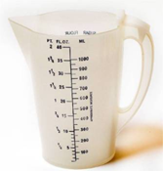
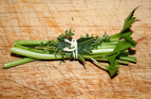
Giet ½ liter water over de groenten
Doe de gepelde tomaten, de tomatenpulp en het kruidentuiltje bij de saus

Slide 11
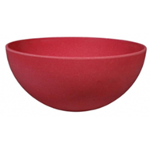
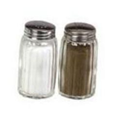
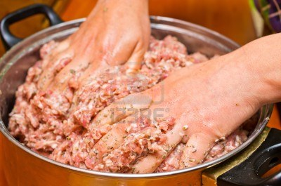
Meng het gehakt met de eieren en het paneermeel.
Kruid alles met peper en zout.

Slide 12
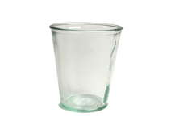
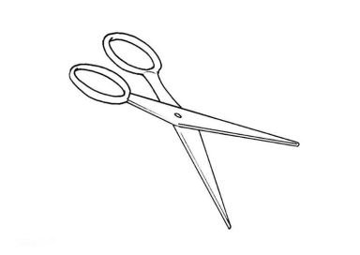
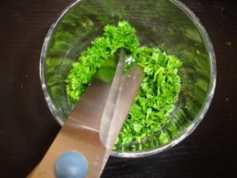
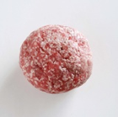
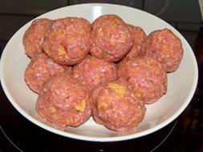
Was de peterselie en doe deze in een glas
Knip de peterselie fijn met een schaar en doe bij het gehakt
Rol kleine balletjes van het gehakt

Slide 13
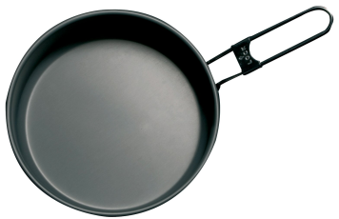
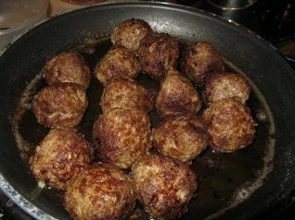
Doe olie in de pan en bak de balletjes tot ze bruin zijn.

Slide 14
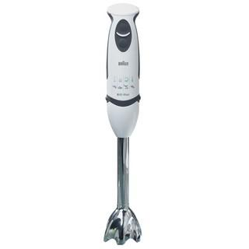
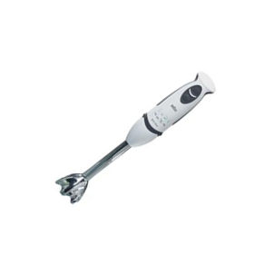
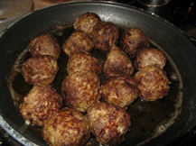
Haal het kruidentuiltje uit de saus
Mix de saus
Doe de vleesballetjes in de saus

Slide 15
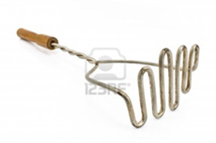
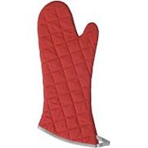
Giet het water van de aardappelen
Stamp de aardappelen fijn, doe een ei en melk erbij en kruid met peper en zout

Slide 16
SMAKELIJK

